Slide 1
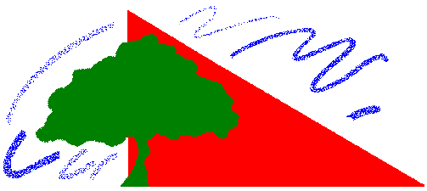



Administration des SI Présentation technique – Licence Pro SEICOM – M37
Damien VERON
Document Confidentiel
Copyright © 2013 PENTASONIC

Slide 2
Sommaire
Introduction
L’approche structurée de l’administration
La supervision
Logiciels de supervision et métrologie
Logiciels d’administration

Slide 3
INTRODUCTION

Slide 4
Introduction
Croissance des réseaux informatiques
Autrefois : concentrés sur des gros systèmes avec terminaux déportées
Maintenant : éclatés sur différents environnements
La tendance va à regrouper des systèmes autrefois indépendants :
Téléphonie sur IP et Interphonie sur IP
Vidéo sur IP (caméras, télévision)
SCSI over Ethernet (iSCSI), Fiber Channel over Ethernet (FCoE)
Dépendance des entreprises vis-à-vis de leur SI et plus particulièrement dudit réseau.
Besoin de contrôler l’état et la qualité

Slide 5
Introduction
La donnée subit souvent un traitement particulier : sauvegarde, archivage, haute-disponibilité (matérielle, logicielle)
Le rôle des équipes informatiques est de contrôler le bon fonctionnement de ces systèmes qui hébergent les données.
Le réseau (infrastructure de transit des données entre les équipements serveurs et les postes de travail) ne subit pas toujours les mêmes attentions, voir est négligé. Pourtant, il est au cœur des enjeux de :
Performance
Disponibilité
Intégrité

Slide 6
Introduction
L’administration : c’est l’ensemble des moyens mis en œuvre pour garantir l’efficacité du système et sa disponibilité, pour assurer la surveillance des coûts et la planification des évolutions.
L’administration d’un réseau suppose l’existence d’une base d’informations décrivant l’ensemble des objets administrés.

Slide 7
L’approche structurée de l’administration

Slide 8
L’approche structurée de l’administration
L’ISO (Organisation internationale de normalisation) distingue cinq domaines de l'administration réseau :
GESTION DE LA SECURITE
GESTION DES PANNES
GESTION DE LA COMPTABILITE
GESTION DES PERFORMANCES
GESTION DES CONFIGURATIONS

Slide 9
L’approche structurée de l’administration
Gestion des configurations
Définition : recueillir, définir et suivre les configurations des équipements.
Exemples :
Inventaire du parc (manuel, automatique)
Consignation des évolutions
Matérielles et logicielles
Configurations

Slide 10
L’approche structurée de l’administration
Gestion des pannes
Définition : identifier, isoler, corriger et enregistrer les incidents qui surviennent sur un réseau.
Exemples :
Données recueillies par un logiciel de supervision (NMS – Network Management System)
Requête
Détection d’un incident
Enregistrement
Notification
Correction
Consignation dans une base de connaissances

Slide 11
L’approche structurée de l’administration
Gestion de la comptabilité
Définition : récupérer des statistiques d’usage pour les utilisateurs.
Exemples :
Définition des centres de coût
Mesure des dépenses (structure) et répartition
Mesure des consommations par service
Imputation des coûts

Slide 12
L’approche structurée de l’administration
Gestion de la sécurité
Définition : contrôler l’accès aux ressources du système d’informations.
Exemples :
Regroupe tous les domaines de la sécurité afin d’assurer l’intégrité des informations traitées et des objets administrés :
Contrôle d’accès au réseau
Confidentialité des données
Intégrité des données
Authentification
Non-répudiation

Slide 13
L’approche structurée de l’administration
Gestion des performances
Définition : déterminer l’efficacité d’un système d’informations pour mieux anticiper l’avenir.
Exemples :
Données recueillies par un logiciel de supervision (NMS – Network Management System)
Mesures : Temps de réponse, Espace disque, Débits réseaux, CPU/RAM, etc.
Le stockage des données mesurées
Présentation des données : tableau, graphique, tendance

Slide 14
La supervision

Slide 15
Le concept de supervision réseau
La supervision se définit comme une technique utilisant au mieux les ressources informatiques pour obtenir des informations sur l'état des réseaux et de leurs composants.
Ces données seront ensuite traitées et affichées afin de mettre en lumière d'éventuels problèmes.
La supervision peut résoudre les problèmes automatiquement ou dans le cas contraire prévenir via un système d'alerte (email ou SMS par exemple) les administrateurs.
Cette définition de la supervision est décrite plus en détail dans la norme ISO7498/4.

Slide 16
Le concept de supervision réseau
Supervision réseau
Par le terme réseau on entend ici l'aspect communication entre les machines. Le rôle est de s'assurer du bon fonctionnement des communications et de la performance des liens (débit, latence, taux d'erreurs). C'est dans ce cadre que l'on va vérifier par exemple si une adresse IP est toujours joignable, ou si tel port est ouvert sur telle machine, ou faire des statistiques sur la latence du lien réseau.
Supervision système
La surveillance se cantonne dans ce cas à la machine elle-même et en particulier ses ressources. Si l'on souhaite par exemple contrôler la mémoire utilisée ou la charge processeur sur le serveur voire analyser les fichiers de logs système.
Supervision applicative
Cette technique est plus subtile, c'est elle qui va nous permettre de vérifier le fonctionnement d'une application lancée sur une machine. Cela peut être par exemple une tentative de connexion sur le port de l'application pour voir si elle retourne ou demande bien les bonnes informations, mais aussi de l'analyse de logs applicatifs. En effet rien ne garantit qu'un port X ouvert veut dire que l'application qui tourne derrière n'est pas "plantée".

Slide 17
Le concept de supervision réseau
Il existe des protocoles réseaux qui permettent de récupérer des informations sur le parc informatique.
Supervision ICMP
Supervision de bas niveau (locale)
Supervision par centralisation des logs
Supervision SNMP

Slide 18
Supervision ICMP
ICMP est un protocole de couche réseau (couche 3 du modèle OSI)
Vient palier à l'absence de message d'erreur du protocole IP (Internet Protocol).
Si il y a un incident de transmission les équipements intermédiaires vont utiliser ce protocole pour prévenir la machine émettrice.
Les paquets ICMP sont encapsulés dans des paquets IP (malgré qu'ils soient au même niveau OSI), et peuvent contenir des bouts de paquets IP pour citer celui ayant généré l'erreur.

Slide 19
Supervision ICMP
Afin de catégoriser les erreurs, elles sont divisés en types eux-mêmes parfois redivisés en codes.
Par exemple le type 3 représente un destinataire inaccessible : Il existe 16 codes différents en fonction de la raison pour laquelle le destinataire n'est pas joignable.
C'est un protocole très simple, qui n'a pas pour fonction directe la supervision d'un réseau mais qui est utilisé comme source d'information sur la qualité du réseau ou sur la présence d'une machine.

Slide 20
Supervision bas niveau
Accès local depuis la machine
En quelques lignes de shell script, on peut construire un rapport d’état de la machine.
Une entrée dans la crontab et la supervision locale peut être assurée.
Cette méthode est à éviter autant que possible :
on réinvente la roue ;
difficulté de maintenance de scripts maison à long terme;
de nombreux outils "clés en main" sont disponibles !

Slide 21
Supervision bas niveau
On vérifie la charge :
top ou htop
On vérifie la mémoire
free
On vérifie l’espace disque
df -ah
On vérifie la connectivité réseau
ethtool ethX

Slide 22
Supervision bas niveau
On teste la connectivité d’une machine :
ping firewall.seicom.fr
On vérifie que le service SSH fonctionne :
nmap -p 22 firewall.seicom.fr
On vérifie qu’un service SMTP fonctionne :
telnet mail.seicom.fr 25
On mesure les performances réseaux entre deux équipements :
Un serveur : iperf –s
Un client : iperf –c firewall.seicom.fr

Slide 23
Supervision bas niveau
On vérifie l’intégrité d’un fichier après un transfert par exemple :
ls –i /root/.basrc
md5sum /root/.basrc
sha1sum /root/.basrc
Plusieurs outils permettent d’automatiser le contrôle d’intégrité : Tripwire et aide qui fonctionnent serveur par serveur et osiris qui fournit une protection centralisée.

Slide 24
Supervision par centralisation des logs
Face à l’augmentation de contrôles réglementaires et des audits, les solutions de collectes et de stockage des logs sont devenus incontournables.
Certains dysfonctionnements ne peuvent pas être diagnostiqués (et donc résolus) sans les informations de « log » fournies par les équipements concernés. La plupart des équipements réseau, système et sécurité émettent régulièrement des messages sur leur fonctionnement. La majorité sont anodins, tandis que certains peuvent être critiques.
Plusieurs protocoles standards sont disponibles :
Syslog est un protocole de transmission d’événements systèmes. Il permet de centraliser les événements systèmes de chaque serveur ou équipement réseau sur une seule machine pour des fins d’analyse statistique, d’archivage ou production d’alertes.
Composé d'une partie cliente et d'une partie serveur. La partie cliente émet les informations sur le réseau, via le port UDP 514. La partie serveur collectent l'information et se chargent de créer les journaux.
Netflow/IPFIX : Collecte les informations du trafic IP

Slide 25
Supervision par centralisation des logs
Attention ! Pour centraliser efficacement des journaux systèmes, il faut une source de temps (NTP) commune;
En général, chaque événement est accompagné de (syslog) :
la date a laquelle a été émis le log
le nom de l'équipement ayant généré le log (hostname),
une information sur le processus qui a déclenché cette émission
le niveau de gravité du log
un identifiant du processus ayant généré le log
un corps de message.

Slide 26
Le protocole SNMP
SNMP (Simple Network Management Protocol) est un protocole de couche applicative qui a pour but de superviser les réseaux.
Conçu en 1988 par l'IETF (Internet Engineering Task Force) avec pour idée directrice de créer un protocole simple qui ne vienne pas gêner le trafic du réseau qu'il supervise.
Depuis sa création, le protocole a évolué par soucis de sécurité: La version 2 qui est pour l'instant la plus utilisée possède une notion de communauté qui est utilisée comme un mot de passe, la version 3 durcit un peu plus le protocole en y ajoutant le chiffrement.

Slide 27
Le protocole SNMP
Fonctionnement :
Par soucis de simplicité et donc de rapidité, SNMP ne transporte que des variables et s'appuie sur le protocole UDP (User Datagram Protocol).
SNMP va créer un dialogue entre des agents installés sur des machines à superviser et un serveur de supervision.
Les échanges entre agents et serveur se résument à trois opérations, les alarmes, les requêtes et les réponses :
Une requête est émise du serveur vers un agent via le port 161 UDP si le serveur veut demander ou imposer quelque chose à cet agent. La requête peut être de quatre types
GetRequest : Demande la valeur d'une variable à un agent
GetNextRequest : Demande la valeur suivante de la variable
GetBulk : Demande un ensemble de variables regroupées
SetRequest : Demande la modification de la valeur d'une variable sur un agent

Slide 28
Le protocole SNMP
L'agent va ensuite traiter cette requête et émettre une réponse via le même port. Si tout se passe bien, l'agent répond un GetResponse accompagné de la valeur demandée. Mais dans le cas contraire l'agent ajoutera un code d'erreur en réponse (par exemple No Access ou Read Only)
Une alarme est créée par un agent en cas d'évènement et utilise un message dit de type trap ou de type inform pour prévenir le serveur. Ce message SNMP transite via le port 162 UDP. Les alarmes peuvent prendre les formes suivantes :
ColdStart(0) : Démarrage à froid du système
WarmStart(1) : Redémarrage à chaud du système
LinkDown(2) : Le lien réseau n'est plus opérationnel
LinkUp(3) : Le lien réseau est opérationnel
AuthentificationFailure(4) : Tentative d'accès à l'agent avec un mauvais nom de communauté
EGPNeighboorLoss(5) : La passerelle adjacente ne répond plus
EntrepriseSpecific(6) : Alarme propre aux constructeurs

Slide 29
Le protocole SNMP
4 éléments composent SNMP :
Un superviseur :
Station à l’origine de requêtes SNMP pour la collecte de données et leur mise en forme pour analyse.
Un élément actif :
Equipement du réseau comportant les informations à analyser.
La MIB (Management Information Base) :
Base d’information contenant tous les objets interrogeables (OID) de l’élément actif
Un agent :
Processus intégré aux éléments actifs en écoute et répondant au superviseur
Interroge les objets définis dans la MIB :
Nombre de paquets droppés sur une interface…
Etat de charge CPU…
Objet propriétaire, en fonction du constructeur…
Met à jour les informations concernant ces objets : les compteurs

Slide 30
Le protocole SNMP
La MIB: Management Information Base
Base d’information permettant la gestion d’un équipement réseau
Structure normalisée et organisée de manière hiérarchique sous forme d’un arbre où chaque information est représentée par un objet (Object IDentifier - OID) dans une table
Un OID est identifié par une suite de chiffres séparés par des points :
Ex : ifType : type d’interface : 1.3.6.1.2.1.2.2.1.3
MIB-2 : sous-ensemble concernant les protocoles de l’Internet.
En métrologie c’est essentiellement ce sous-ensemble qui est utilisé!
Gestion des informations sur IPv4 et IPv6 partiellement
« Une MIB dans la MIB »

Slide 31
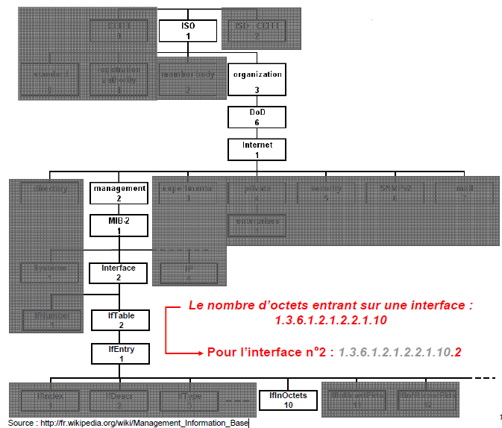
Le protocole SNMP
L’arbre MIB

Slide 32
Le protocole SNMP
Utiliser la MIB
Sur un élément actif, la MIB standard et la MIB propriétaire sont déjà installées
Sur un serveur :
Besoin de connaître la MIB standard : installée avec NET-SNMP par exemple.
Besoin de connaître la(es) MIB(s) propriétaire(s) : à intégrer soi-même (à télécharger sur le site web du constructeur par exemple).
/usr/share/snmp/mibs/<Table_name>.txt :
SNMPv2-MIB.txt
IF-MIB.txt
IPV6-UDP-MIB.txt
TCP-MIB.txt
…
Sous forme de fichiers texte

Slide 33
Le protocole SNMP
Fonctionnement
SERVEUR DE SUPERVISION
Application A
Application B
Superviseur SNMP
MIB.txt
Requêtes SNMP
Réponses ou alarme (trap)
ELEMENT ACTIF
Ex : Nombre de paquets sur l’interface X
Agent SNMP
MIB.txt
Compteur 1
Compteur 2
Compteur 3

Slide 34
Logiciels de supervision et métrologie

Slide 35
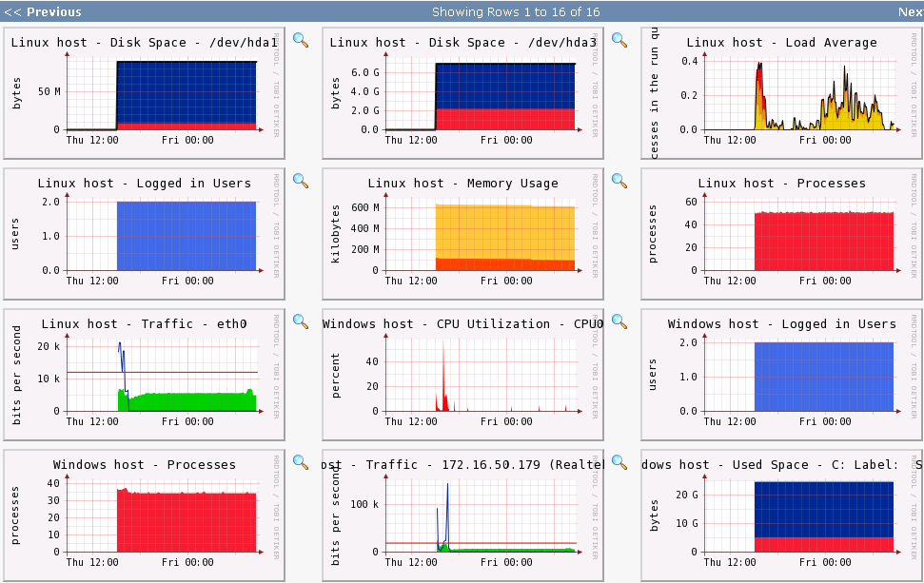
Logiciels de METROLOGIE
Ces logiciels fonctionnent tous sur le même principe :
collecter régulièrement les données de supervision sur les différents équipements en appelant un agent préinstallé (SNMP ou spécifique),
stocker ces données dans une base de données,
produire des représentations graphiques temporelles,
rassembler l’ensemble de ces informations sur un site web.
MRTG, MUNIN, GANGLIA, CACTI,
CRICKET, TORRUS, NTOP, Monitorix

Slide 36
Logiciels de SUPERVISION
Parmi les fonctions couramment proposées par les logiciels de supervision, on peut citer:
L’accès aux MIB des équipements supervisés
La visualisation de la topologie du réseau, et l’état des équipements
La collecte et La gestion des traps (quel action sur quel événement)
L’affichage et l’enregistrement de statistiques sur des objets de la MIB (charge CPU, occupation mémoire, charge d’un lien, etc.)
La génération automatique de rapports
Pour les logiciels propriétaires : la configuration d’équipements, la sauvegarde et la gestion des logiciels et configurations
Ces logiciels permettent souvent de créer des graphiques avec les données obtenues, mais sans la flexibilité des logiciels de métrologie.

Slide 37
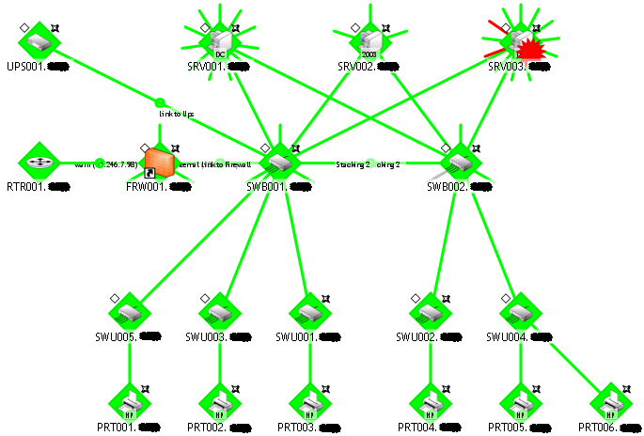
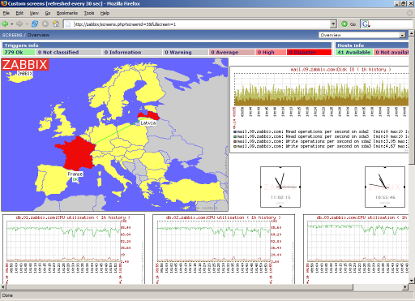
Logiciels de SUPERVISION
Logiciels de SUPERVISION Open-Source : MONIT, XYMON / HOBBIT, NAGIOS, ZABBIX, MONALISA, OpenNMS, ZENOSS CORE
Logiciels de SUPERVISION éditeurs : HP Open View, Castle Rock SNMPC, CA Unicenter, Microsoft SCOM, Ipswitch WhatsUp Gold, IBM Tivoli Netcool, Luteus LoriotPro

Slide 38
Logiciels d’administration

Slide 39
Pour OS Windows
Kiwi Cattools : sauvegarde automatique des équipements réseaux et d’autres tâches d’automatisation
mRemote : gestion des connexions aux équipements (RDP, telnet, SSH, VNC, http, etc.)
puTTY, WinSCP : accès SSH
Keepass, TrueCrypt : protection des données
Look@LAN Network Monitor : scanner réseau
Wireshark : Analyseur réseau

Slide 40
Pour OS Linux
Nmap : Scanner réseau
Metasploit : Outil de détection et de tests de vulnérabilités
Nessus : Outil de détection de vulnérabilités
Snort : Détection et prévention des intrusions
Wireshark : Analyseur réseau
Cain & Abel : Outil de récupération de mots de passe pour Windows
Kismet : outil de détection, de capture et d’analyse des réseaux wifi

Slide 41
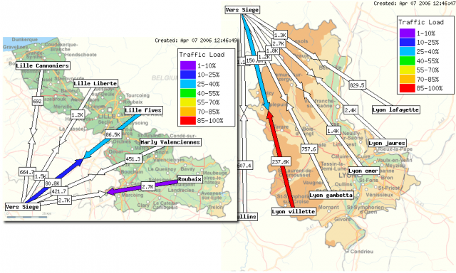
Applications serveurs
OCSi NG : Outil d’inventaire d’un parc informatique
GLPI : Outil de gestion de parc
Network WeatherMap : Météo d’un réseau
Octopussy : centralisation des logs

